Slide 1
Deskundigheid & Kwaliteit
Les 2 | MZ3
13.2 (MZ)

Slide 2

Zorgverzekeringswet
Wet regelt welke kosten vergoedt worden
Verplichte basisverzekering (iedereen)
Vrijwillige aanvullende verzekeringen
Zorgverzekeraars voeren de wet uit
Overheid bepaalt wat onder basisverzekering valt
Verzekeraars bepalen wat er binnen aanvullende verzekering valt
Per 1 januari gaan de pakketten altijd ‘op de schop’

Slide 3
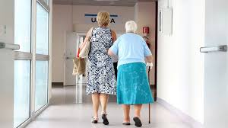
Wet langdurige zorg (Wlz)
Speciaal voor mensen die langdurige zorg, begeleiding of 24 uurs toezicht nodig hebben
Zorg wordt geboden in instelling of thuis
Zorgkantoor (regionaal) voert de wet langdurige zorg uit
De grootste zorgverzekeraar van de regio beheert het zorgkantoor
Zorgkantoor werkt onafhankelijk van zorgverzekeraar

Slide 4

Wet Maatschappelijke Ondersteuning
WMO uitgevoerd door?
WMO uitgelegd
Voorzieningen, hulp en ondersteuning voor mensen met een beperking
Het gaat dan om:
Huishoudelijke hulp
Beschermde woonvormen
Woningaanpassingen
Begeleiding en dagbesteding
Opvang bij huiselijk geweld
Ontlasten van mantelzorgers
Vervoervormen en hulpmiddelen

Slide 5


Jeugdwet
Regelt ondersteuning aan jongeren en ouders
Regelt reclasseringsmaatregelen en uitvoering jeugdreclassering
Gemeenten verantwoordelijk, regelt de toegang en doorverwijzing naar professionele jeugdzorg
Gemeenten hebben jeugdteam
Niet altijd overzichtelijk (complex door te veel partners)
www.juisteloket.nl

Slide 6

Persoons gebonden budget (PGB)
PGB = vastgesteld bedrag voor individuele cliënt die besteed mag worden aan zorg en ondersteuning
Client koopt zelf zorg in en kiest zelf de zorgverlener (fam.lid / mantelzorger mag ook)
Client kan meerdere PGB’s tegelijk hebben
Client sluit zelf overeenkomst af met zorgverleners, anders geen geld voor hen
Overeenkomst gaat over: welke zorg, werktijden en vergoeding/loon
Uitbetaling maandelijks achteraf na geleverde zorg/ondersteuning

Slide 7
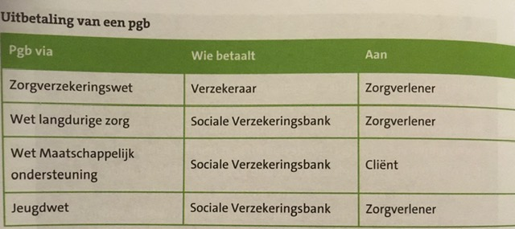

Slide 8


Angerenstein
Ga naar welzijn.angerenstein.nl
Ga naar Maatschappelijke zorg
Ga dan naar Maatschappelijke zorg 2
Naar VW thema 13
Maak opdracht 4 + 5
Sla je opdrachten goed op in je pc, is aan het eind van LP 10 je bewijs van inzet en voorwaarde om de toets te kunnen halen.

